Slide 2

E-sports
～ねぇ❕母さん認めて​❕❕～

Slide 3
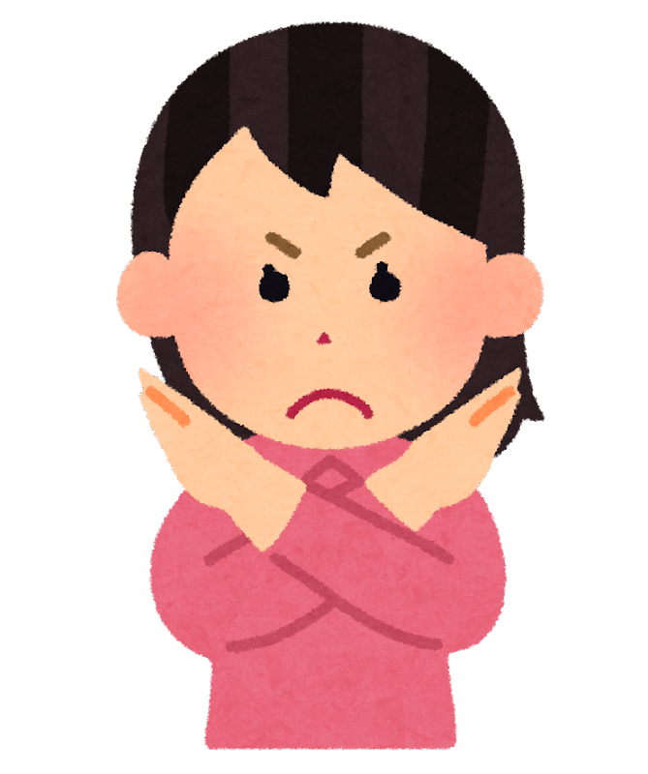





保護者からの意見
ちゃんと勉強も頑張るんだったらいいけど…
夜更かししないんだったらOK！！
面白そう
楽しんでくれるんだったら
ちゃんと文武両道するんやったら
ええよ☆⌒d(´∀｀)ノ

Slide 4

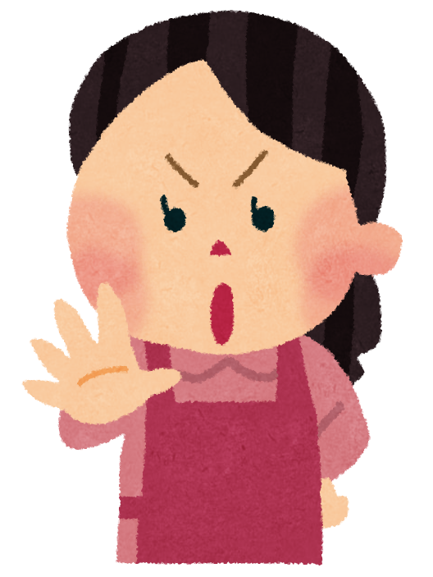
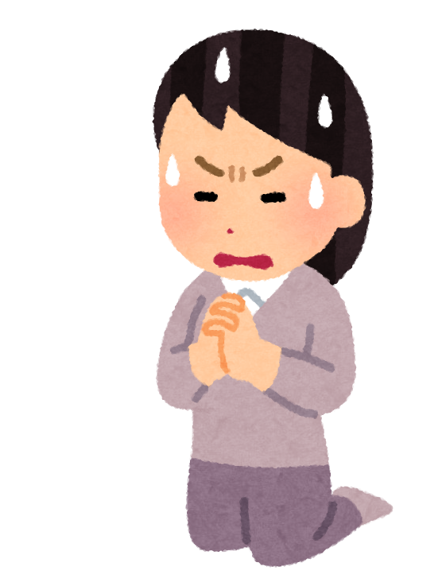
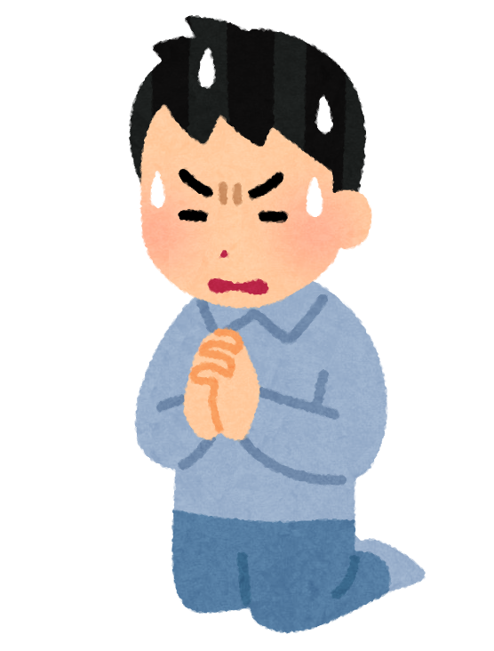

小・中学生からの意見
子供の夢を応援して くれへんの？
多少お金かかるかも しれへんけど応援してや！
最後まで頑張るから！！
勉強も頑張るから お願いします！！！！！！！

Slide 5


E-sportsの良いところ
アクションゲームで、判断力や集中力が 身につく
オンラインゲームで、 コミュニケーション力や協調性、 リーダーシップ、チームワークを学べる
自由度の高いゲームで、創造力が高まる
RPGをプレイすることで、物語を読む 言語能力が向上する
性別、障害関係なくたくさんの人と かかわることができる

Slide 6


保護者の人にE-sportsをすることを 認めてもらうには
・自ら家のお手伝いをしてお母さんの機嫌を取る
・朝ごはんを作る
・自分ができる
限りのことをする
・相手にも利益が
あることを証明する

Slide 7


これ頑張るからE-sportsすること 認めてな！！

Slide 8
これで1組1班の発表を終わります

